Slide 1
Ridklubben RK –
en stark resurs för X kommun

Slide 3
Det här är vi!
Korta fakta om Ridklubben.
Antal medlemmar, antal ridande per vecka
Antal hästar, antal medlemsuppstallade
Värderingar, slogan?

Slide 4
Notes:
Sverige är ett riktigt hästland! Vi är en av världens främsta ridsportnationer, både när det gäller tävling och den unika svenska ridskolan som gör ridsportens så tillgänglig för så många. I över hundra år har Svenska Ridsportförbundet arbetat för att ta tillvara äkta hästkrafter och utveckla ridsport som motion och tävling upp till olympisk nivå. Idag är svensk ridsport en folksport och en engagerad folkrörelse att räkna med.

Slide 5
Ridsport för alla - hela livet

Slide 6
Ridsport är folkhälsa!

Slide 7
Hästar får människor att må bra
Stallet är en plats för avkoppling, ofta nära naturen
Vi lämnar stressen i stalldörren. För att hästar kräver här och nu.
Ibland är stallet rena medicinen. Som t ex efter stroke och utbrändhet.
Forskning visar att djur ökar empatin hos unga.
Xxxs
xxxx

Slide 8
Inför hästen är vi alla lika
I stallet suddas skillnader ut.
Ridsporten är jämlik och vi umgås över generationsgränserna.
Ridsporten har ingen ålder – ett livslångt intresse på dina villkor.
Män och kvinnor tävlar på lika villkor.

Slide 9
Samhällsresurs och ledarskola
Hästarna ger jobb. Hästnäringen omsätter 45-50 miljarder/år och ger cirka 30 000 heltidsjobb samt t ex daglig verksamhet.
Fritidsgård, nästan varje dag, året om.
En jordnära ledarskola som fostrar unga i ansvar och handslingskraft – och för livet.

Slide 10
Idrott på lika villkor!
Till skillnad från många andra idrotter drivs hela 70 procent av ridsportens anläggningar av ideella föreningar. Föreningarna har under lång tagit ett stort ansvar.
En investering i ridsporten är en satsning på mer jämlik idrott!

Slide 13
Notes:
Priset varierar beroende på upplägg, ålder och var man bor. Det är en hel del som ska bakas in i
ridpengen. Och som ibland gör ridsporten dyrare än andraidrotter. Att rida på ridskola är så mycket mer än en timme
till häst. Det är en investering för livet.

Slide 15
Förutstättningar
Ridsportförbundet har 173 000 medlemmar. Cirka 68 % av dessa rider på ridskola, ytterligare 10 % har tävlingslicens.
Av Sveriges befolkning på 9,3 miljoner människor utgör Svenska Ridsportförbundets medlemmar 1,86 %. Omräknat enligt ridskoleandelen ovan är det 1,26 % av befolkningen som rider på ridskola.
Detta ger i er kommun med ca 87 000 invånare 1 618 potentiella ryttare,1 096 ryttare av dessa är potentiella ridskoleryttare och cirka 160 tävlingsryttare .
Observera att detta bygger på medlemmar i Svenska Ridsportförbundets medlemmar. I Sverige finns cirka 1 miljonhästälskare totalt.

Slide 16
Klubbens utmaning/lösning
Bussen går inte ända fram!
Vi uppfyller anläggningsmässigt inte arbetsmiljölagen
Tillgängligheten för personer med funktionsvariation brister.
Kommunen växer – vi byggs in och har brist på mark.
Anläggningen har säkerhetsrisker för hästar och människor.

Slide 17
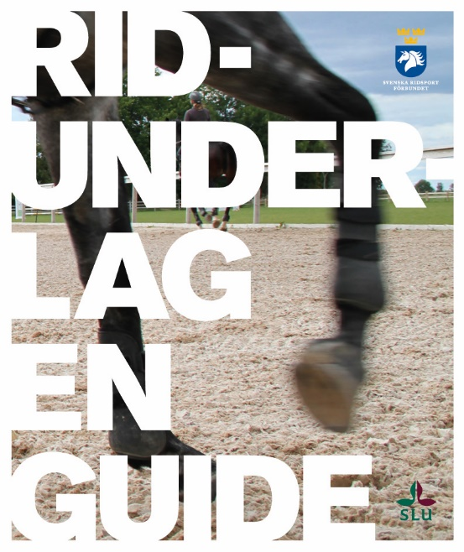
Långsiktiga samarbeten
Planera och bygg för ridsport.
Digitala guider och information.
Vi hjälper dig gärna med råd.
Notes:
För att ge stöd till kommuner och andra som står inför att bygga och renovera hästanläggningar har Svenska Ridsportförbundet tagit fram digitala guider med information och kloka råd från kunniga personer. Det är viktigt att kommunen tar med ridsporten tidigt i planerings- och beslutsprocesserna. Be dem fråga er och/eller Svenska Ridsportförbundet om råd.

